Slide 1
PROYECTO DE DESARROLLO DE UNA REFINERÍA DE BIODIESEL, POR MEDIO DE LA PRODUCCIÓN EXISTENTE DE PALMA AFRICANA, PARA SU COMERCIALIZACIÓN EN LA CIUDAD DE QUITO”
AUTORAS:
MIRIAM TAPIA
MARIELA CHAVEZ
RICHARD GALLEGOS

Slide 2
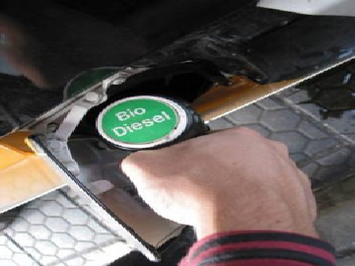
ANTECEDENTES DEL ESTUDIO

Slide 3
Antecedentes del Estudio
RESUMEN DEL PROYECTO
HISTORIA DEL BIODIESEL

Slide 4
Definición de Objetivos
Objetivo Central:
Evaluar la factibilidad técnica, de mercado, financiera y social de implementar una Refinería de Biodiesel, por medio de la producción existente de palma africana, para su comercialización en la ciudad de Quito”
Objetivos específicos:
Describir la situación actual del biodiesel en el Ecuador y en el mundo
Identificar y analizar la población objetivo que demandaría el biodiesel en la ciudad de Quito
Definir el tamaño y localización óptima de la planta procesadora, mano de obra requerida y estructura funcional para la producción óptima de biodiesel.
Realizar un estudio económico de la planta procesadora de biodiesel en las cercanías de la ciudad de Quito
Evaluar financiera y socialmente la viabilidad y factibilidad del producto

Slide 5
ESTUDIO ORGANIZACIONAL

Slide 6
MISIÓN.-
Producir y brindar un biocombustible a partir de materia prima renovable, el cual a mas de ser económico, ayuda enormemente al ecosistema de la ciudad de Quito.
Concienciar a que las personas utilicen combustibles alternativos como el biodiesel que no contaminen al medio ambiente.
VISIÓN.-

Slide 7
Organigrama de la Empresa

Slide 8
ESTUDIO DE MERCADO

Slide 9
ESTUDIO DE MERCADO
Determinación de la población
Población: Quito
Estudio: Nivel local
Para el 2008, la población mayor de edad (18 años) de la ciudad de Quito estuvo conformada por 1’325,930 habitantes.

Slide 10
Determinación de la muestra
Muestreo aleatorio estratificado
Grado de confianza del 95% y margen de error del 5%
Fórmula de población infinita (mayor a 100,000 unidades)
n = 353

Slide 11
Resultados principales e interpretación
El 78% de las personas encuestadas conduce actualmente algún tipo de automóvil

Slide 12
Resultados Principales e Interpretación
El 43% de la muestra estratificada conduce automóviles, mientras que un 24% conduce camionetas

Slide 13
Resultados Principales e Interpretación
El 45% de los vehículos utiliza gasolina extra, el 27% gasolina super, y el 20% diesel.

Slide 14
Resultados Principales e Interpretación
El 57% de los entrevistados le pone gasolina a sus vehículos cada dos días, mientras que un 18% lo hace diariamente.

Slide 15
Resultados Principales e Interpretación
El 65% de los entrevistados si han escuchado sobre el biodiesel, mientras que un 35% no saben sobre el biocombustible

Slide 16
Resultados Principales e Interpretación
Del 35% de los encuestados que no han escuchado sobre el biodiésel, el 40% esta parcialmente de acuerdo con el uso del biodiésel, y un 20% esta totalmente de acuerdo con su uso

Slide 17
Resultados Principales e Interpretación
El 64% de los encuestados, opina que el precio del biodiésel debe estar entre $1 a $1,24 el galón.

Slide 18
ANÁLISIS FODA
Fortalezas:
Es un combustible renovable
Produce menos cantidades de dióxido y monóxido de carbono
Menos inflamable que la gasolina y diesel.
Disponibilidad de suelos aptos para cultivo de palma y luminosidad en varias zonas favorecen el ciclo vegetativo del mismo.

Slide 19
ANÁLISIS FODA
Oportunidades:
Elaboración de biodiésel a base de palma africana es intensiva en mano de obra.
Producción de biodiésel impulsaría la actividad agrícola en el país.
Demanda mundial de Biodiésel como combustible esta en crecimiento

Slide 20
ANÁLSIS FODA
Debilidades:
Produce menos poder calorífico que el diesel, por lo que requiere un mayor consumo.
En climas fríos presenta dificultades para el encendido en los automóviles.
Presenta problemas de corrosión en partes mecánicas.
Producción de biodiésel como combustible en el Ecuador aún es insuficiente y desconocida

Slide 21
ANÁLISIS FODA
Amenazas:
Costos de producción son más elevados
Competencia desleal, ya que la mayoría de países subsidian la producción de biodiésel como combustible.
El poco interés en la producción, conlleva a que se desaprovechan oportunidades que pueden alcanzarse en el mercado mundial de biocombustibles.
Necesidad de innovación tecnológica en el desarrollo de nuevos cultivos como: aguacate, soya, coco, y demás materia prima disponibles

Slide 22
ESTUDIO TÉCNICO

Slide 23
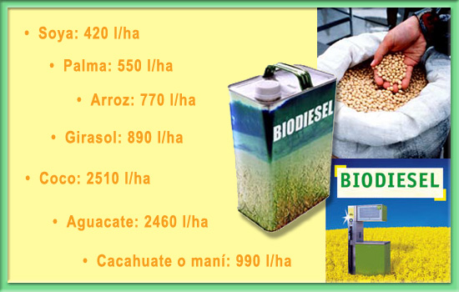
Se denomina Biodiesel, al producto resultante de la reacción química entre los ácidos grasos, principalmente de los aceites vegetales con alcoholes como el metanol o el etanol

Slide 24
Ventajas del Biodiésel
Emisiones:
Monóxido de carbono
Dióxido de azufre
Material particulado
Productos orgánicos aromáticos
Balance de dióxido de carbono
Balance energético

Slide 25
Propiedades del biodiésel como combustible
Alto número de cetano
Presencia de oxígeno en la molécula
Alta capacidad lubricante
Libre de azufre
Libre de compuestos aromáticos

Slide 26
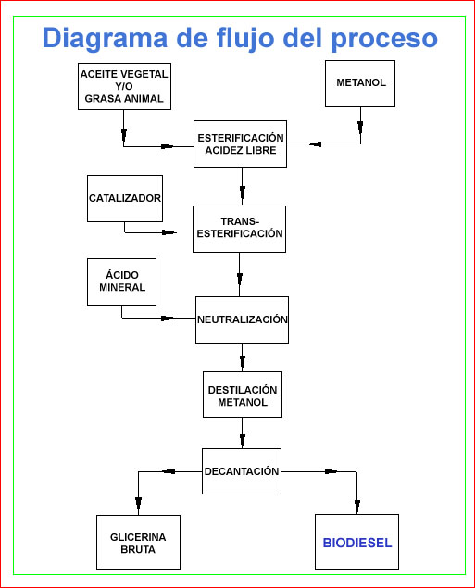
Producción General de Biodiésel

Slide 27
Descripción de la Planta
a) Molino de aceite
Los productos obtenidos son:
Aceite vegetal crudo.
Harina de alto contenido proteico.
El aceite crudo es posteriormente procesado, transformado en BIODIESEL y glicerol, y la harina se vende como alimento para animales
b) Unidad de refinamiento y transesterificación
Esta unidad produce el filtrado y remoción, catalítica o por destilación, de ácidos grasos libres. El producto es aceite vegetal refinado y sin ácidos, que constituye el material de alimentación para la unidad de transesterificación.
En esta etapa del proceso el aceite es transformado catalíticamente, mediante agregado de metanol o etanol con el catalizador previamente mezclado, en metil o etiléster y glicerol.
c) Unidad de purificación y concentración de glicerol
Consiste en una etapa de filtrado y purificación química, un equipo de concentración del glicerol, y el posterior almacenamiento del glicerol puro.

Slide 28
ESTUDIO FINANCIERO

Slide 29
Inversión en máquinas y equipos

Slide 31
Plan de Inversión
Instalaciones | 191.650,00
Terreno (650 m²) | 1.300,00
Oficinas administrativas (55 m²) | 13.200,00
Galpón de procesamiento (350 m² ) | 63.000,00
Patio de tanques para depósito (185 m2) | 33.300,00
Bodega subterranea (185 m2) | 38.850,00
Galpón de Materia Prima (100 m²) | 15.000,00
Estacionamiento (50 m²) | 4.500,00
Comedor, baños (15 m²) | 4.500,00
Cerramiento | 18.000,00
 | 191.650,00
Maquinaria y equipos | 291.000,00
Mezclador estático | $30.000,00
Contenedores de pre almacenamiento | $15.000,00
Catalizador (reactor estético) | $25.000,00
Reactor tubular | $50.000,00
Unidad de destilación | $35.000,00
Tanque de almacenamiento externo | $60.000,00
Decantador continuo | $15.000,00
Tanque de almacenaje interno | $30.000,00
Bombas de succión | $13.000,00
Sistema de ventilación central | $3.000,00
Aparatos de limpieza por aspersión | $3.000,00
Tubería central (metro lineal) | $12.000,00
 | 291.000,00
Equipos Laboratorio | 5.000,00
Muebles y Enseres | 5.000,00
Equipos de Computación | 1.500,00
Repuestos y accesorios | 29.100,00
Extintores | 500,00
Gasto de Puesta en marcha Maq. | 14.550,00
Gasto de Constitución | 800,00
Registro Sanitario | 200,00
Capital de Trabajo | 699.209,54
TOTAL INVERSIONES | $1.238.509,54

Slide 32
Inversión en capital de trabajo

Slide 33
Financiamiento de la Inversión
Capital Suscrito y Pagado
776,224
Futuro Aumento Capital
0.00
Financiamiento (Crédito)
500,000
TOTAL INVERSION INICIAL
USD 1’276,224

Slide 34
Costos de Producción
Dólares
%
Materiales Directos
7,588,110.00
98.44%
Mano de Obra Directa
37,680.00
0.49%
Carga fabril
82,718.71
1.07%
a) Mano de obra indirecta
4,800.00
b) Depreciación
48,412.50
c) Reparacion y mantenimiento
10,000.00
d) Seguros
18,507.00
e) Imprevistos
999.21
TOTAL
7,708,508.71
100.00%

Slide 35
Gastos Administrativos y Generales

Slide 36
Gastos de Ventas

Slide 37
Presupuesto de Ventas
Obtención del precio de venta al público (galón):

Slide 38
Flujo de Caja
Cuadros financieros biodiésel. xls

Slide 39
Evaluación económica y financiera
VAN: US$ 3’163,341.00
TIR: 62.63%
Payback: Primer año

Slide 40
Conclusiones
El proyecto es rentable y viable desde un punto de vista financiero, por cuanto los principales indicadores de rentabilidad le son favorables.
Existe zonas de riego favorables al cultivo de palma en las provincias de Pichincha y Santo Domingo que pueden ser perfectamente aprovechadas para la instalación de una planta o fábrica productora exclusiva de biodiésel
La población quiteña, en general, se muestra favorable y receptiva a la comercialización del biocombustible siempre y cuando no haya que hacer mayores inversiones en sus automóviles, y les reporte un verdadero beneficio económico

Slide 41
Recomendaciones
El Gobierno Nacional debe impulsar una extensa campaña informativa sobre las ventajas en el uso del biodiésel como combustible
Para abaratar costos, es mejor que las actuales empresas aceiteras amplíen su capacidad productiva, con poca inversión, y compren más máquinas necesarias para la producción de biodiésel
La producción de biodiésel debería impulsar el uso de combustibles alternativos para mitigar los efectos del calentamiento global en nuestro país

Slide 42
GRACIAS

